Slide 1



CHÀO MỪNG QUÝ THẦY
CÔ ĐẾN DỰ GIỜ
KHTN

Slide 2
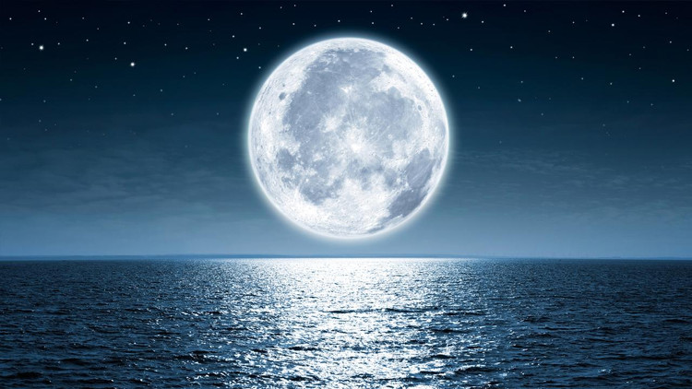
BÀI 53. MẶT TRĂNG
Thờilượng:2tiết(T123+124)

Slide 3

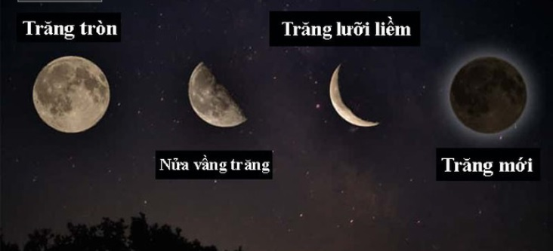
Em hãy mô tả các hình dạng của Mặt Trăng mà em đã nhìn thấy vào ban đêm. Vì sao chúng ta nhìn thấy Mặt Trăng có hình dạng khác nhau?

Slide 4
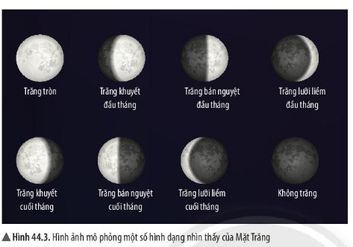

Slide 5

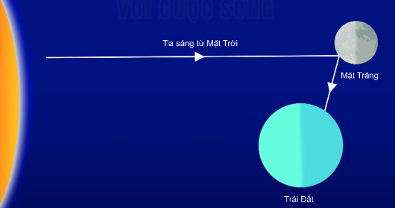
I.MẶT TRĂNG VÀ CÁC HÌNH DẠNG NHÌN THẤY
1.Mặt Trăng
Vì sao ta nhìn thấy Mặt Trăng?
Mặt trăng đã được con người biết đến từ thời tiền sử,do
nó sáng thứ nhì và chỉ đứng sau Mặt trời. Mặt trăng là một thiên thể gần có hình cầu với kích thước bằng

Slide 6
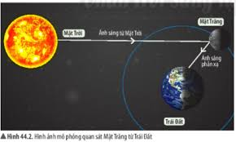
Khoảng 27 kích thước Trái đất. Ta có khối lượng bằng khoảng 1,23 khối lượng Trái đất .
Mặt Trăng là một vệ tinh của Trái Đất mà chúng ta có thể nhìn thấy trên bầu trời. Đôi khi chúng ta thấy nó rất sáng vào đêm.
Vệ tinh không tự phát sáng được vậy tại sao ta lại nhìn thấy Mặt trăng

Slide 7
Mặt Trăng có dạng hình cầu nên lúc nào cũng chỉ có một nửa Mặt trăng được Mặt trời chiếu sáng, nửa còn lại nằm trong bóng tối ta không nhìn thấy được gọi là phần tối.
Thực tế thì quỹ đạo của Mặt trăng quay quanh Trái đất không phải hình tròn mà là hình elip. Nên chúng ta có thể nhìn thấy được 9 của bề mặt Mặt trăng.

Slide 8
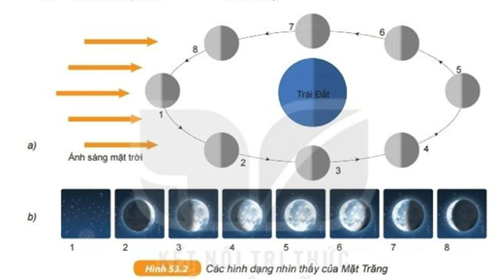
2.Hình dạng nhìn thấy của Mặt Trăng
Hình dạng Mặt Trăng ta nhìn thấy trên bầu trời thay đổi mỗi ngày. Người ta nói đó là các pha của Mặt Trăng.

Slide 9
Hình dạng nhìn thấy của Mặt Trăng là phần bề mặt của Mặt Trăng được nhìn thấy khi quan sát từ Trái Đất.
- Mỗi thời điểm, phần bề mặt Mặt Trăng hướng về Trái Đất được Mặt Trời chiếu sáng có diện tích khác nhau nên ta thấy hình dạng Mặt Trăng là khác nhau.
Các hình dạng nhìn thấy của Mặt Trăng là: Trăng tròn, Trăng khuyết, Trăng bán nguyệt, Trăng lưỡi liềm, không Trăng.
Khoảng thời gian để Mặt Trăng quay trở lại vị trí nằm giữa Mặt Trời và Trái Đất là 29,5 ngày và người ta gọi là Tuần Trăng.
Hình ảnh Mặt Trăng ta quan sát được trong các Tuần Trăng là giống nhau.

Slide 10
?1.Em có nhận xét gì về Trăng khuyết ở nửa đầu tháng và ở nửa cuối tháng?
Trăng nửa đầu tháng
Trăng nửa cuối tháng
Giống nhau:
Đều là Trăng khuyết
Khác nhau
Thời điểm nhìn thấy:buổi chiều và đêm.
Thời điểm nhìn thấy:đêm và sáng sớm.
Ở Bắc bán cầu: nhìn thấy bên phải của Mặt Trăng.
Ở Bắc bán cầu: nhìn thấy bên trái của Mặt Trăng.
Ở Nam bán cầu: nhìn thấy bên trái của Mặt Trăng.
Ở Nam bán cầu:nhìn thấy bên phải của Mặt Trăng.
Hình ảnh Mặt Trăng có xu hướng tròn dần, tăng dần diện tích chiếu sáng.
Hình ảnh Mặt Trăng có xu hướng giảm dần diện tích chiếu sáng.

Slide 11

?2.Giữa hai lần Trăng tròn liên tiếp cách nhau bao nhiêu tuần?
Giữa hai lần Trăng tròn liên tiếp cách nhau 4 tuần, vì:
Chuyển từ Trăng tròn đến không Trăng là hai tuần
Chuyển từ không Trăng đến Trăng tròn là hai tuần.
II.GIẢI THÍCH SỰ KHÁC NHAU VỀ HÌNH DẠNG NHÌN THẤY CỦA MẶT TRĂNG (CÁC PHA CỦA MẶT TRĂNG)

Slide 12


Slide 13

- Mặt Trăng quay quanh Trái Đất mất khoảng một tháng để đi hết một vòng.
Khi Mặt Trăng ở cùng phía với Mặt Trời, mặt tối của nó quay về phía Trái Đất cho nên chúng ta không thấy Mặt Trăng. Đó là ngày không trăng.

Slide 14
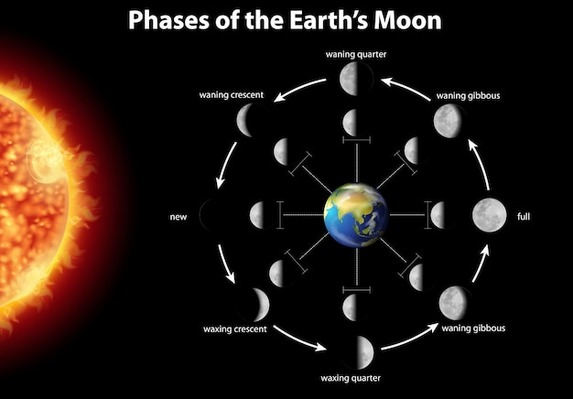
Ta thấy các hình dạng khác nhau của Mặt trăng trong tuần trăng là do ta nhìn mặt trăng ở các góc nhìn khác nhau .

Slide 15
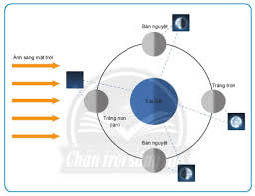
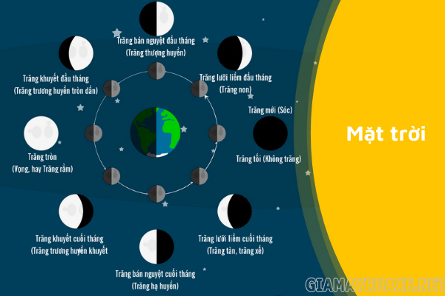
Mặt Trăng quay quanh Trái Đất mất khoảng một tháng để đi hết một vòng.
Do đó mà ta không nhìn thấy Trăng , ở vị trí tiếp theo đa số vùng tối và chỉ có một vùng sáng nhỏ của Mặt Trăng hướng về phái Trái đất.Khi đó ta nhìn thấy trăng lưỡi liềm
Hình ảnh này cho ta thấy vị trí Mặt Trăng ở các thời điểm khác nhau trên quỹ đạo của nó.
Tim mặt trăng có dạng hình cầu nên mặt trời luôn chỉ chiếu sáng được một nửa Mặt Trăng.Tại thời điểm này nửa tối của Mặt Trăng hướng hoàn toànvề phía Trái đất

Slide 16

Tiếp theo vị trí Trăng bán nguyệt. Bán nguyệt có nghĩa là nửa trăng , ở vị trí này chỉ có một nửa vùng sáng của Mặt trăng hướng về phía Trái đất

Slide 17
Còn ta nhìn thấy Trăng khuyết khi đa số vùng sáng của Mặt trăng hướng về phía Trái đất
Ta nhìn thấy Trăng tròn khi toàn bộ vùng sáng của Mặt trăng hướng về phía Trái đất
Từ đó các em có thể giải thích các dạng hình dạng nhìn thấy còn lại của Mặt trăng.

Slide 18

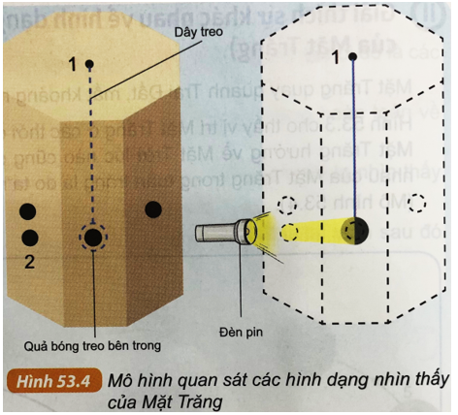
Mô hình quan sát các pha của Mặt Trăng
Dụng cụ cần thiết:
Một, vài tắm bìa các-tông (làm buông tối).
Một quả bóng nhỏ (làm Mặt Trăng).
Một đèn pin (làm Mặt Trời).
Băng dính, kéo, sợi dây treo.
Chế tạo mô hình như hình vẽ bên.
Quan sát
Vẽ sơ đồ vị trí của Mặt Trời, Trái Đất, Mặt Trăng ứng với trường hợp nhìn thấy bán nguyệt.

Slide 19
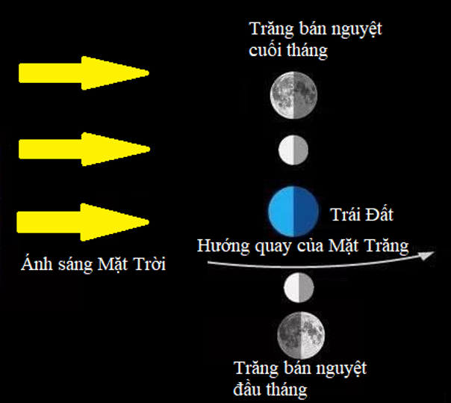
Sơ đồ vị trí của Mặt Trời, Mặt Trăng và Trái Đất khi ta quan sát thấy bán nguyệt.

Slide 20
Câu 1: Hãy khoanh vào từ Đúng hoặc Sai để đánh giá các câu dưới đây :
STT | Nói về mặt trăng | Đánh giá
1 | Mặt trăng là một ngôi sao quay quanh trái đất.
2 | Chỉ có một nửa Mặt Trăng luôn được Mặt Trời chiếu sáng.
3 | Nhìn thấy Trăng tròn khi vị trí của Mặt trời, Trái đất, Mặt Trăng theo thứ tự: Mặt Trời- Mặt Trăng- Trái Đất.
4 | Mặt Trăng là vệ tinh tự nhiên duy nhất của Trái Đất.
Sai
Sai
Sai
Đúng

Slide 21
Câu 2: Ban đêm nhìn thấy Mặt Trăng vì:
A. Mặt Trăng phát ra ánh sáng.
B. Mặt Trăng phản chiếu ánh sáng Mặt Trời.
C. Mặt Trăng là một ngôi sao.
D. Mặt Trăng là vệ tinh của Trái Đất.
B
Câu 3: Ta nhìn thấy các hình dạng khác nhau của Mặt Trăng vì
A. Mặt Trăng thay đổi hình dạng liên tục.
B. Mặt Trăng thay đối độ sáng liên tục.
C. Ở mặt đất, ta thấy các phần khác nhau của Mặt Trăng được chiếu sáng bởi Mặt Trời.
D. Trái Đất tự quay quanh trục của nó liên tục.
C

Slide 22
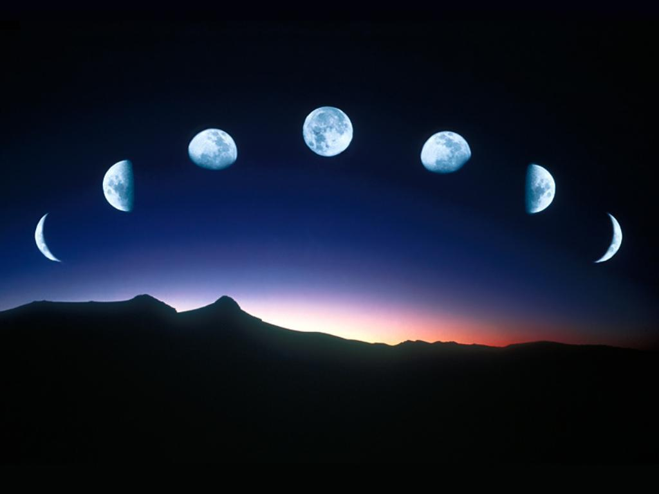
VẬN DỤNG
Dựa vào hình dạng nhìn thấy của Mặt Trăng để dự đoán ngày âm lịch trong tháng.
Nhìn thấy hình dạng Trăng tròn: ta đoán là ngày rằm (giữa tháng).

Slide 23
- Nhìn thấy hình dạng không Trăng ta đoán là ngày mồng 1 (đầu tháng).
- Nhìn thấy hình dạng Trăng khuyết có khả năng tròn dần là ngày đầu nửa tháng
- Nhìn thấy hình dạng Trăng khuyết có khả năng khuyết dần nữa là ngày đầu cuối tháng

Slide 24








CÁC HÌNH DẠNG NHÌN THẤY CỦA MẶT TRĂNG (PHA CỦA MẶT TRĂNG)
CỘT A | CỘT B
Không Trăng (ứng với ngày không có Trăng)
Trăng khuyết (ứng với 4 ngày sau)
Bán nguyệt (ứng với 8 ngày sau)
Trăng khuyết (ứng với 12 ngày sau)
Trăng tròn (ứng với 16 ngày sau)
Trăng khuyết (ứng với 19 ngày sau)
Bán nguyệt (ứng với 23 ngày sau)
Trăng khuyết (ứng với 27 ngày sau)

Slide 25
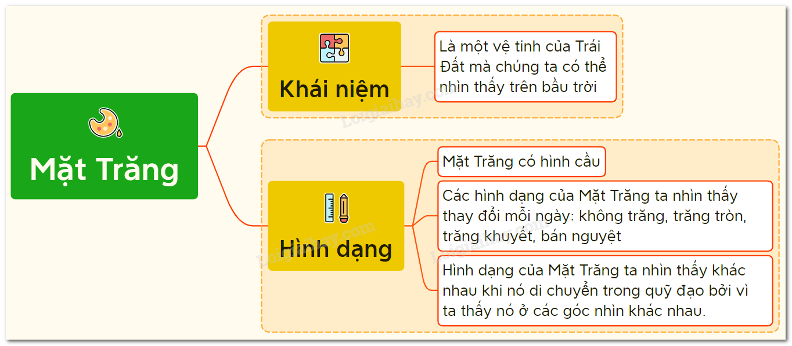

Slide 26

HƯỚNG DẪN VỀ NHÀ
Học bài theo nội dung vở ghi
- Làm bài tập trong sách bài tập
Đọc trước bài 54:Hệ mặt trời

Slide 27

xin cam ƠN CAC EM HOC SINH
Chúc các em luôn học giỏi

